Slide 1
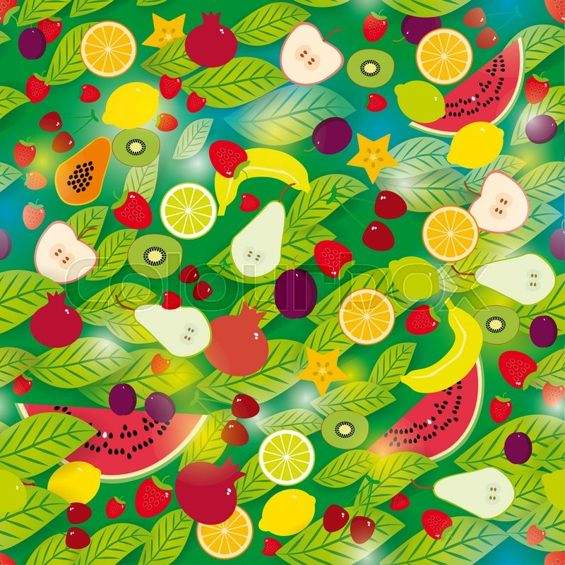
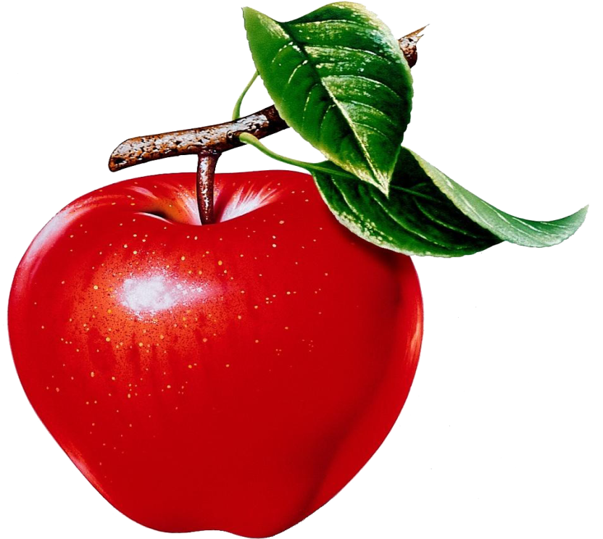

Районная научно-практическая конференцию
«Шаги молодых в науку»
Математика и здоровье
Исследовательская работа

Slide 2
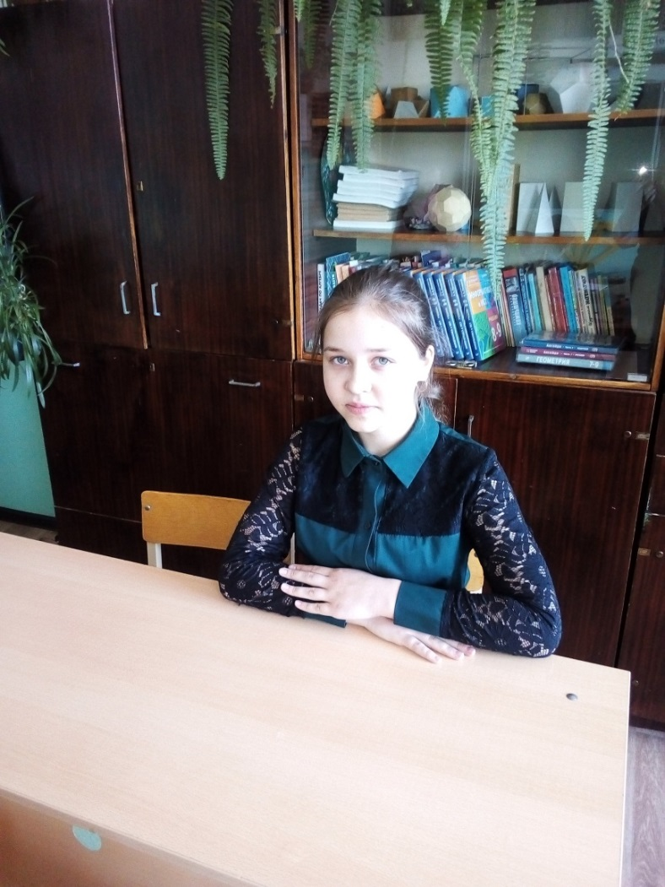
Николаева Ксения
ученица 6 класса
МБОУ «Куженкинская
ООШ»

Slide 3
Гипотеза. А может ли математика помочь здоровью?
Цель исследования: научить применять знания, полученные на уроках математики, в повседневной жизни, привлечь внимание детей к здоровому образу жизни.

Slide 4
Задачи:
1. Просвещение учащихся в вопросах сохранения здоровья, показать значимость соблюдения здорового образа жизни.
2. Составить сборник задач для учащихся 5-6 классов, содержание которых поможет повысить интерес в изучении математики.

Slide 5
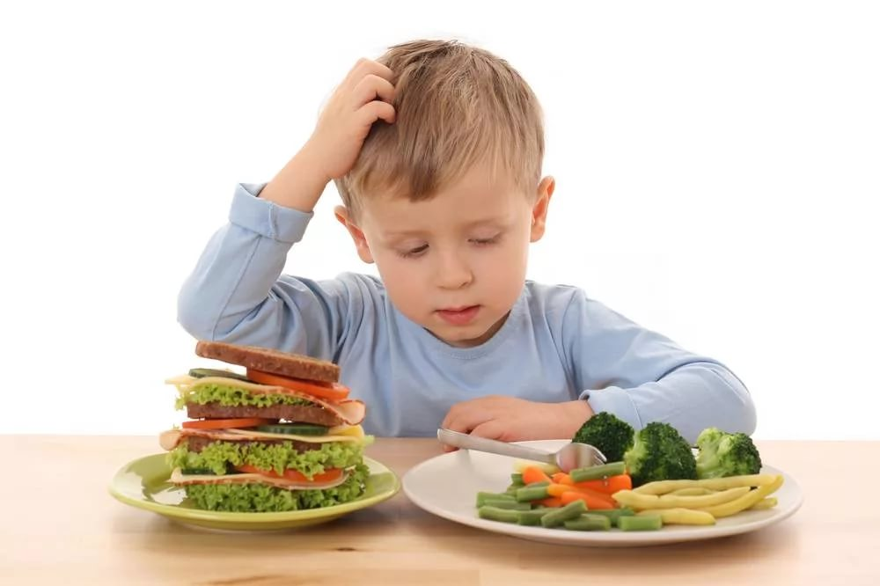
Математика и
здоровое питание

Slide 6
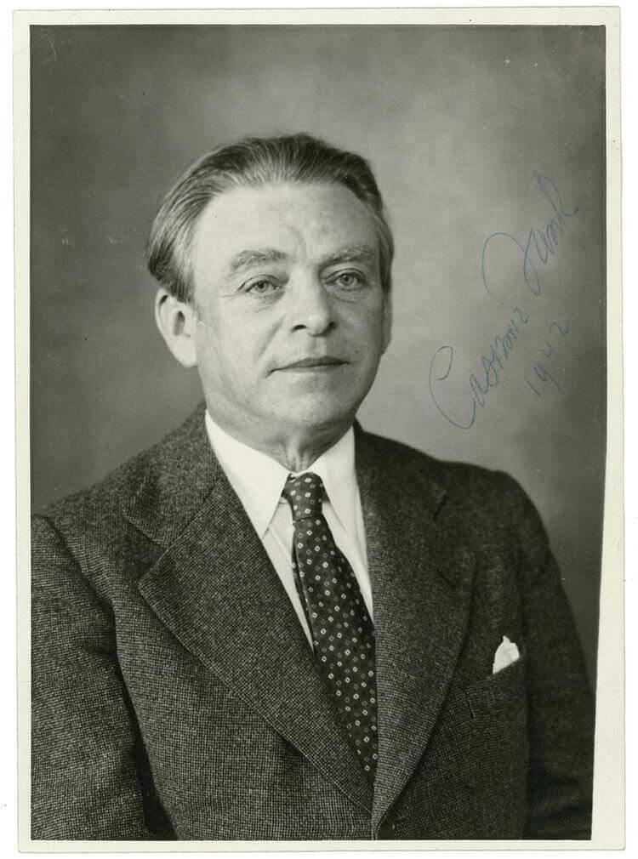
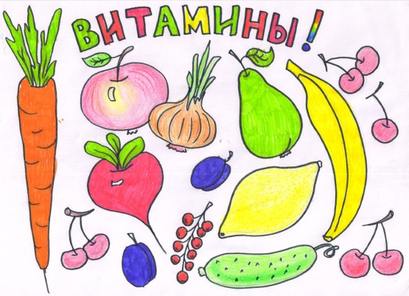
1911–1912 г
польский учёный
Казимир Функ
Витамины – это необходимая часть пищи.
Происходит от английского vitamine (впоследствии сокращенного до vitamin), из латинского vita «жизнь» + англ. amine «амин, азотосодержащее вещество»

Slide 7
Вопросы | Варианты ответов | Результаты
Вы знаете, что такое витамины? | а) да б) знаю, но недостаточно в) нет | 89% 11% 0%
Вы часто их принимаете? | а) да б) нет в) иногда | 56% 11% 33%
Какие витамины вы принимаете? | Ваши варианты ответа | Витамин С – 67%
Сколько раз в неделю ты ешь фрукты? | а) 1-2 раза б) 3-5 раз в) Каждый день | 16% 44% 39%
Математика и витамины, что общего | Ваши варианты ответа | Математика помогает рассчитать норму витаминов

Slide 8
ЗАДАЧА
Чтобы быть здоровым, человек должен каждый день употреблять 3 г белков на каждые 4 кг своего веса. Вычислите количество белков, необходимое для ребенка массой 42 кг на один день.
1.Вася очень любит мороженное и поэтому съедает в день 5 штук массой 100 гр. Содержание витамина А в 100гр. продукта 1 мг. Сколько этого витамина в граммах получит Вася, если съест все свое мороженное. (1мг.=0,001 г

Slide 9
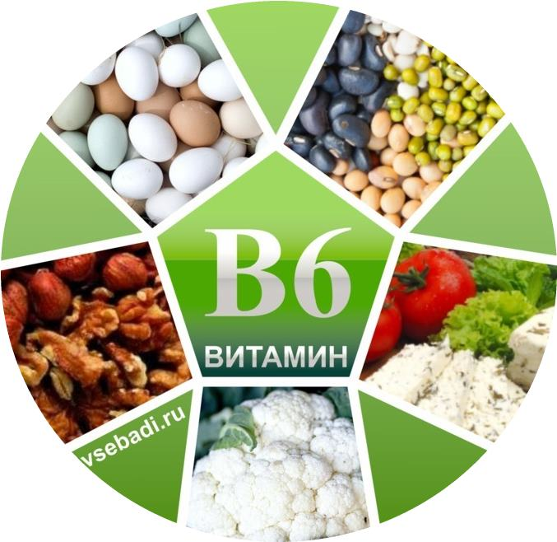
ЗАДАЧА
Игорь не употреблял продукты содержащие витамин В6 в течение 9 дней. Суточная потребность организма в витамине – 1,8 мг. Найдите какое количество витамина В6 было потеряно за 9 дней.

Slide 10
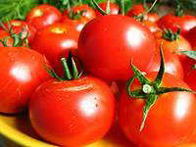
ЗАДАЧА
Маша съела 320 грамм томатов. Сколько процентов от суточной потребности в витамине С получил организм, если 100 грамм томатов содержит треть суточной потребности организма в витамине С?

Slide 11
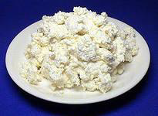
ЗАДАЧА
В 100 г творога содержится 0,1 мг ретинола. Сколько нужно употребить творога, чтобы удовлетворить суточную потребность организма в ретиноле? За сколько дней может съесть это количество творога человек, употребляя ежедневно по 200 г? (Суточная потребность ретинола 1мг.)

Slide 12
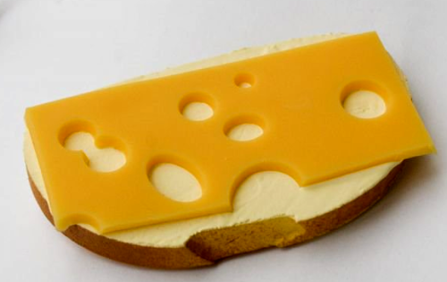
ЗАДАЧА
Юля любит на завтрак бутерброд со сливочным маслом и сыром. Масла Юля берет 50 грамм, а сыра 100 гр. 100 грамм сливочного масла содержит 0,7 мг витамина А, а 100 гр. сыра содержит 0,3 мг витамина А. Сколько витамина А (мг) Юля употребляет на завтрак?

Slide 13


Slide 14
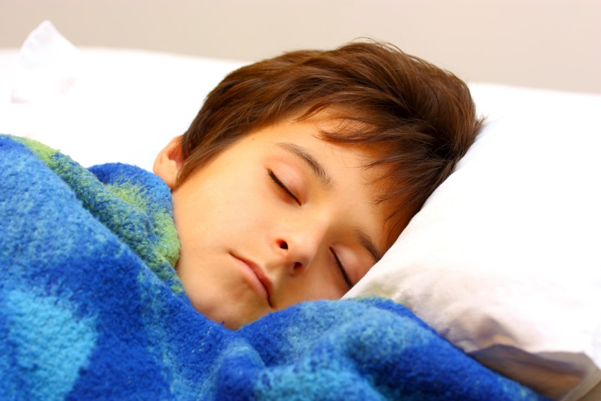
ЗАДАЧА
Для здоровья человеку необходим полноценный сон. Продолжительность сна школьника старших классов 3/8 суток. Сколько часов должен спать школьник?

Slide 15
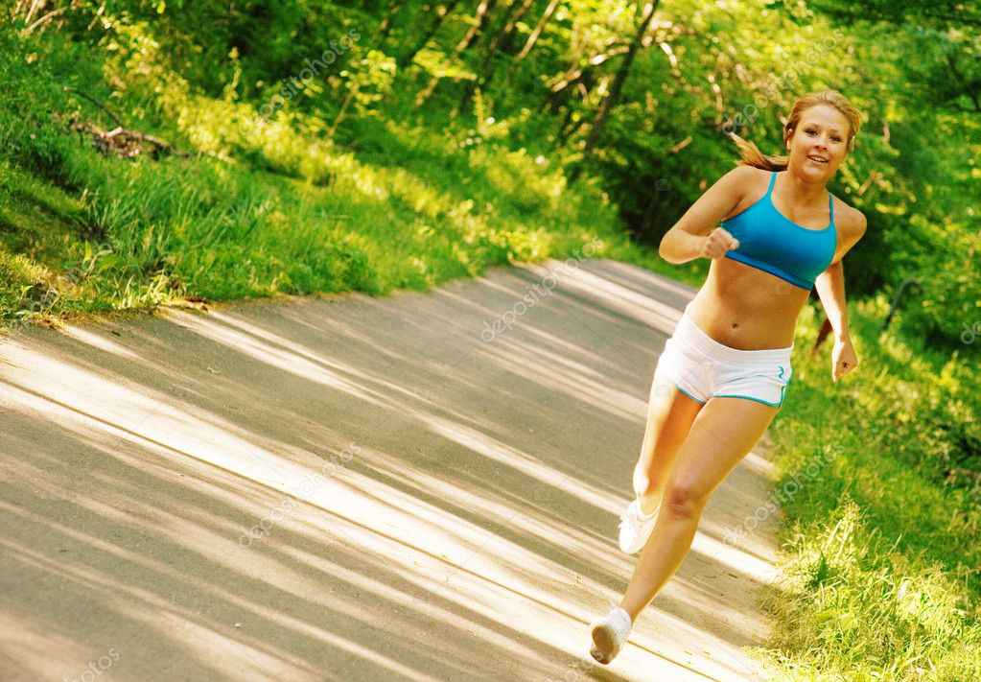
ЗАДАЧА
Девушка пробегает километр за 5 минут, отдыхает она после каждого километра 2 минуты. Сколько понадобится минут чтобы пробежать 6 километров?

Slide 16
ЗАДАЧА
Аня занимается в спортзале 2,5 часа, сегодня она занималась в 4 раза меньше .Сколько часов (минут) она занималась сегодня?

Slide 17


Slide 18


Slide 19
ЗАДАЧА
После курения одной сигареты в кровь поступает 3 мг никотина. Сколько никотина поступит в кровь, если человек выкурит 14 сигарет?

Slide 20

ЗАДАЧА
За год организм очищает от сигарет 0,2 легких. Сколько лет понадобится чтобы полностью очистить легкие?

Slide 21
ЗАДАЧА
Норма суточной потребности учащихся в различных витаминах составляет в среднем 125 мг. Одна выкуренная сигарета нейтрализует (уничтожает) 20% витаминов. Сколько мг витаминов ворует у себя Вася Тапочкин, который успел выкурить 2 сигареты на перемене за углом школы?

Slide 22


Slide 23


Slide 24
Составила
ученица 6 класса
МБОУ «Куженкинская ООШ»
Николаева Ксения
Руководитель
учитель математики
Кукушкина Наталья
Ивановна

Slide 25
Источники
https://yandex.ru/images/search?img_url=https%3A%2F%2Fwww.colourbox.com%2Fpreview%2F14441406-healthy-lifestyle-fruits
https://yandex.ru/images/search?text=картинки%20сеньоры%20помидоры%20для%20детей&img_url=http%
Автор – шаблона: Чубаева Наталья Николаевна, воспитатель группы продлённого дня, МОУ «С(К)ОШИ №4, города Магнитогорска, Челябинской области

